Slide 1
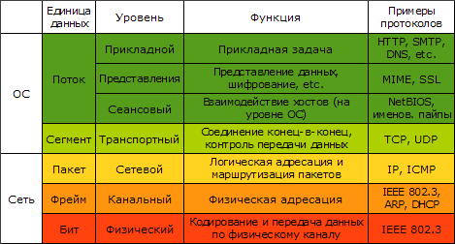
Модель OSI

Slide 2
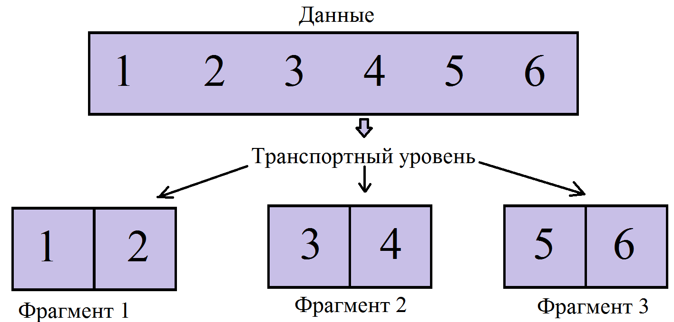
Сегментация

Slide 3

UDP пакет

Slide 4
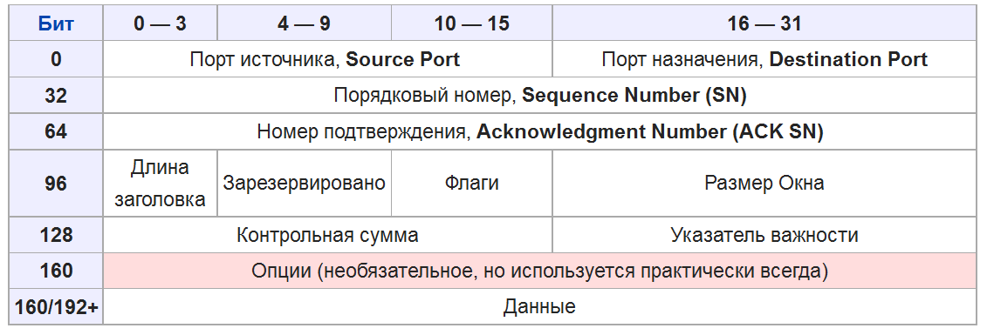
TCP пакет

Slide 5
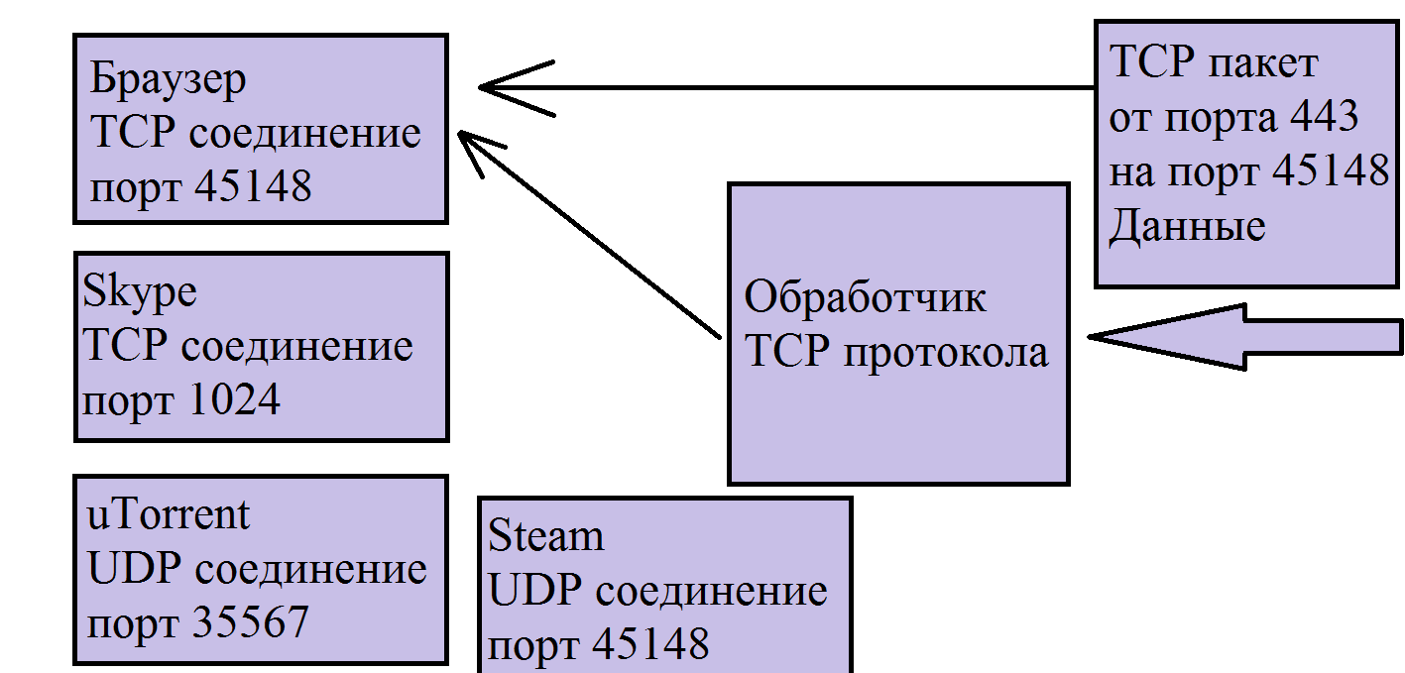
Порты

